Slide 1

PHÒNG GD&ĐT QUẬN LONG BIÊN
TRƯỜNG TIỂU HỌC ÁI MỘ A
MÔN: Đạo đức
Tiết : 3 – Tuần : 3
BÀI: Vượt khó trong học tập
GV Thực hiện: Phạm Thúy Hồng

Slide 2
ÔN BÀI CŨ
Hãy điền đúng –sai vào câu trả lời dưới đây:
Chép bài bạn trong giờ kiểm tra □
Bạn Nam không biết làm mình phải giúp đỡ bạn□
Không nhắc bài cho bạn khi bạn đang trả bài□
Dấu dùm bạn nhưng việc bạn làm sai □
Không chép bài bạn trong giờ kiểm tra □

Slide 3
Kết luận bài tập
Hãy điền đúng hoặc sai vào câu trả lời dưới đây:
Chép bài bạn trong giờ kiểm tra(sai)
Bạn Nam không biết làm mình phải giúp đỡ bạn (sai)
Không nhắc bài cho bạn khi bạn đang trả bài(đúng)
Dấu dùm bạn những việc bạn làm là sai.(sai)
Không chép bài bạn trong giờ kiểm tra.(đúng)

Slide 4
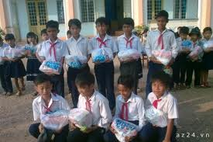
Một số học sinh nghèo vượt khó được trợ cấp của cơ quan đoàn thể

Slide 5
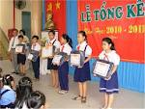

Slide 6

Bài 2
Vượt khó trong học tập

Slide 7
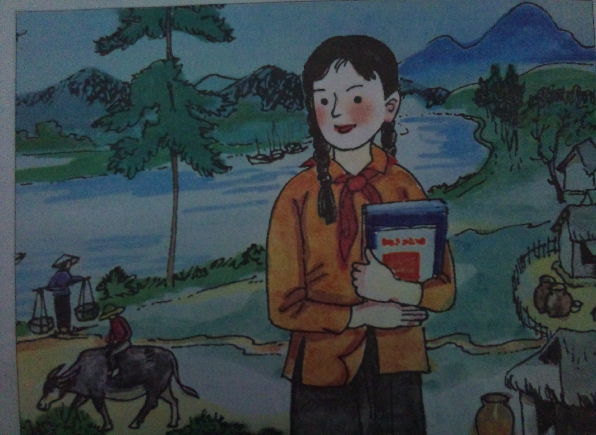

Slide 8
Truyện Một học sinh nghèo vượt khó
…Cô hiệu trưởng trường tiểu học kể với tôi: “Xóm Trại rất nghèo lại xa trường nhất. Nhưng ở đó có em Thảo là học sinh vượt khó, học giỏi tiêu biểu của trường. Nhà Thảo nghèo lắm, bố mẹ lại đau yếu luôn. Thảo phải làm việc giúp cha mẹ, nhưng vẫn cố gắng học tập. Em đã đạt học sinh giỏi suốt nhưng năm lớp 1, lớp 2, lớp 3 nên cả trường ai cũng biết…”

Slide 9
Tan học tôi theo Thảo về thăm xóm trại. Thảo dẫn tôi đi hết con đường làng, băng qua một cánh đồng rộng mới nhìn thấy xóm trại xa tít tắp phía bờ sông… vừa bước theo đôi chân thoăn thoắt của cô bé, tôi vừa tranh thủ hỏi chuyện:
Đi học xa thế này Thảo có ngại không?
Dạ, sáng cháu đi học, chiều chăn gà, vịt, tưới rau đỡ bố mẹ.
Vậy thì cháu học bài vào lúc nào?

Slide 10
Ở lớp, cháu tập trung học tập. Chỗ nào không hiểu, cháu hỏi ngay cô giáo hoặc hỏi các bạn. Buổi tối cháu học bài, làm bài. Sáng cháu dậy sớm xem lại các bài học thuộc.
tính hồn nhiên nhưng tự tin và dáng vẻ tảo tần của cô bé khiến tôi vừa thương mến, vừa cảm phục em.
Theo MẠC TÂM

Slide 11
CÂU HỎI
1. Trong câu chuyện có mấy nhân vật?
Nơi thảo sống có tên là gì?

Slide 12

Trong truyện có hai nhân vật:
Một phóng viên và bạn Thảo
Nơi của bạn Thảo sống có tên là xóm Trại

Slide 13
2. Thảo đã gặp những khó khăn gì trong học tập và trong cuộc sống hằng ngày?
KL : Nhà Thảo nghèo vì cha mẹ đau ốm nên Thảo phải giúp cha mẹ làm việc nhà.

Slide 14
3. Trong hoàn cảnh khó khăn như vậy, bằng cách nào Thảo vẫn học tốt?
KL :Bạn Thảo đã gặp rất nhiêu khó khăn trong học tập và trong cuộc sống: bố mẹ lại đau yếu luôn. Song Thảo đã biết cách khắc phục, vượt qua, vươn lên học giỏi. Các em cần học tập tinh thần vượt khó của bạn.

Slide 15
4. Nếu ở hoàn cảnh khó khăn như bạn Thảo, em sẽ làm gì?
KL: Nếu ở trong hoàn cảnh như bạn thảo em sẽ cố gắng học tập để không phụ lòng của thầy cô và cha mẹ

Slide 16
Bài tập1: Khi gặp một bài tập khó, em sẽ chọn một cách làm nào dưới đây? (trang 7 SGK lớp 4)
Tự suy nghĩ, cố gắng làm bằng được.
Nhờ bạn giảng giải để tự làm.
Chép luôn bài của bạn.
Nhờ người khác làm bài hộ.
đ) Hỏi thầy giáo, cô giáo hoặc người lớn.
e) Bỏ không làm.

Slide 17
KLGV: (a), (b), (đ) là biện pháp đúng. (c), (d), (e) là biện pháp sai.
Qua bài học các em cho cô biết các em đã rút được bài học gì cho bản thân và áp dụng bài học đó như thế nào cho cuộc sống?

Slide 18
Ghi nhớ
Trong cuộc sống, mỗi người đều có những khó khăn riêng. Để học tập tốt, chúng ta cần cố gắng, kiên trì vượt qua những khó khăn.
Có chí thì nên.
Tục ngữ

Slide 19
Bài tập 3: Hãy kể những mẫu chuyện vượt khó mà em biết?
Bài tập 4:
Hãy nêu một số khó khăn trong học tập và những biện pháp khắc phục những khó khăn theo mẫu dưới đây:

Slide 20
Những khó khăn có thể gặp phải | Những biện pháp khắc phục
Mẫu: đi học không có sách. - - - - - | Mẫu: xin sách cũ của các anh chị lớp trên. - - - - -

Slide 21

Dặn dò

Slide 22
CẢM ƠN CÁC BẠN ĐÃ CHÚ Ý LẮNG NGHE
XIN CHÀO TẠM BiỆT

